Slide 1
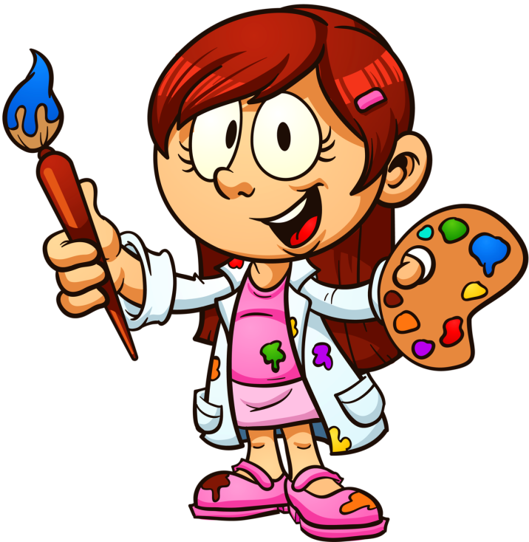
Муниципальное автономное дошкольное образовательное учреждение «Детский сад № 398 комбинированного вида»
Советского района г. Казани
Творческая мастеркая
Программа рассчитана на возраст с 3 до 7 лет и
предусматривает время проведения с сентября по май.
Занятия проводятся два раза в неделю
Продолжительность: вторая младшая группа – 15 минут; средняя группа – 20 минут; старшая группа – 25 минут;
подготовительная группа – до 30 минут.
Программа рассчитана на 64 занятия в каждой возрастной группе.

Slide 2
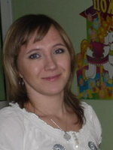
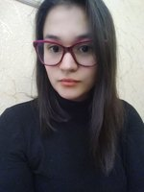
ПЕДАГОГИ
Кырыкчы
Гульнара Габдулбаровна
Воспитатель
Первая квалификационная категория
Мухаметзянова
Лейсана Рамилевна
Воспитатель

Slide 3
Цели и задачи программы
Цель: развитие творческих и коммуникативных способностей ребёнка посредством самовыражения через изготовление изделий из солёного теста
Задачи:
знакомить со способами деятельности – лепка из соленого теста;
знать и соблюдать правила техники безопасности;
помочь овладевать основами, умениями работы из целого куска теста, из отдельных частей, создание образов;
развивать опыт в творческой деятельности, в создании новых форм, образцов, поиске новых решений в создании композиций;
развивать конструктивное взаимодействие с эстетическим воспитанием, речевым развитием, мелкой моторикой, глазомером;
воспитывать ответственность при выполнении работ;
воспитывать умение четко соблюдать необходимую последовательность действий;
воспитывать умение организовать свое рабочее место, убирать за собой.

Slide 4
Ожидаемые результаты
В результате обучения по данной программе, обучающиеся :
- узнают историю появления технологии лепки из соленого теста.
– научатся технологии изготовления солёного теста и различным приемам работы с соленым тестом;
- научатся планировать работу в группе, соотносить свои действия с поставленной целью, осуществлять взаимоконтроль выполняемых практических действий.
- научатся лепить сложные сюжетные картины из соленого теста
- у учащихся сформируются коммуникативные умения и навыки при защите проектных работ
- научатся планировать предстоящую работу, соотносить свои действия с поставленной целью, осуществлять самоконтроль выполняемых практических действий,
-желание участвовать в коллективных работах, в выставках и т.д.;
-оригинальность предлагаемых художественных решений;
-окрепшая моторика рук.
- способен самостоятельно выбирать и использовать необходимые инструменты для работы;
-гармонично сочетать цвета, соответствующие изображаемым предметам и по собственному желанию;
-соблюдать правила безопасной работы;
-украшать интерьер помещения своими работами и др.

